Slide 1

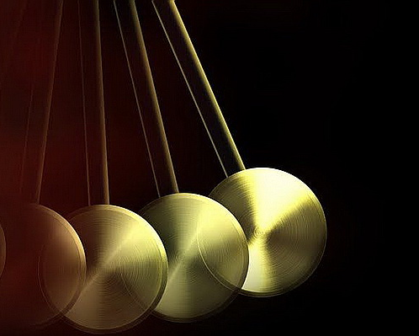
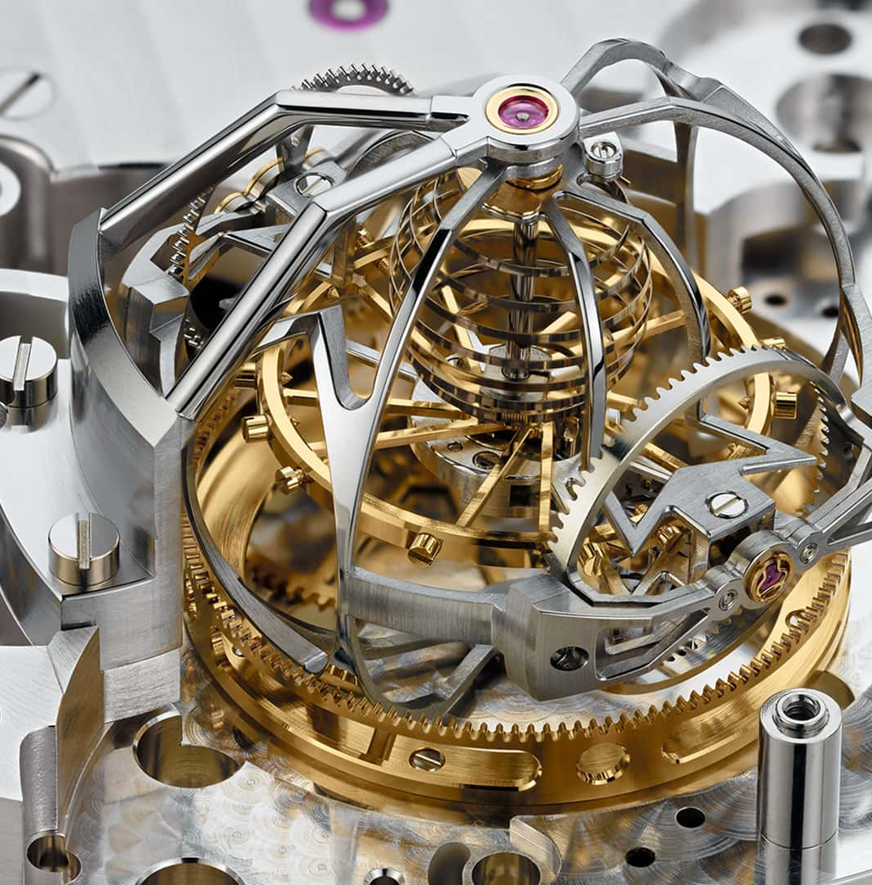
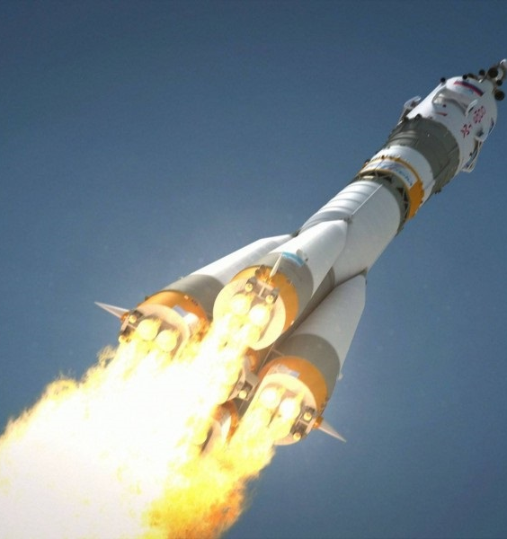
МЕХАНИКА
Динамика
Материальной Точки
Опорный конспект
Е.А. Ефремова

Slide 2
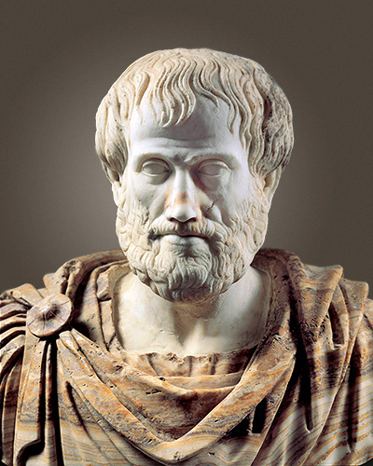
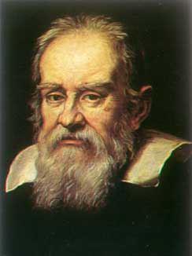
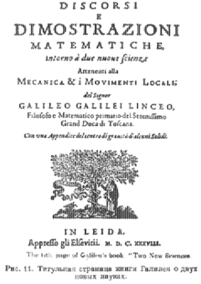
ДОНЮТОНОВСКИЕ ПРЕДСТАВЛНИЯ
Аристотель (384 – 322 до н.э):
Скорость падения пропорциональна весу тела.
Движение происходит, пока действует «побудительная причина» (сила), и в отсутствие силы прекращается.
Галилей, Галилео (1564 – 1642):
Скорость падения не зависит от веса тела.
При падении скорость нарастает пропорционально времени, а пройденное расстояние пропорционально квадрату времени.
При отсутствии внешних сил тело либо покоится, либо равномерно движется.
Пространство однородно и изотропно(отсутствие центра мира и лтсутствие выделенных направлений) и равноправие инерциальных систем отсчёта.
Галилей по праву считается основателем не только экспериментальной, но — в значительной мере — и теоретической физики. В своём научном методе он осознанно сочетал продуманный эксперимент с его рациональным осмыслением и обобщением, и лично дал впечатляющие примеры таких исследований.
Для проектирования эксперимента и для осмысления его результатов нужна некоторая предварительная теоретическая модель исследуемого явления, и основой её Галилей считал математику, выводы которой он рассматривал как самое достоверное знание: книга природы «написана на языке математики».

Slide 3
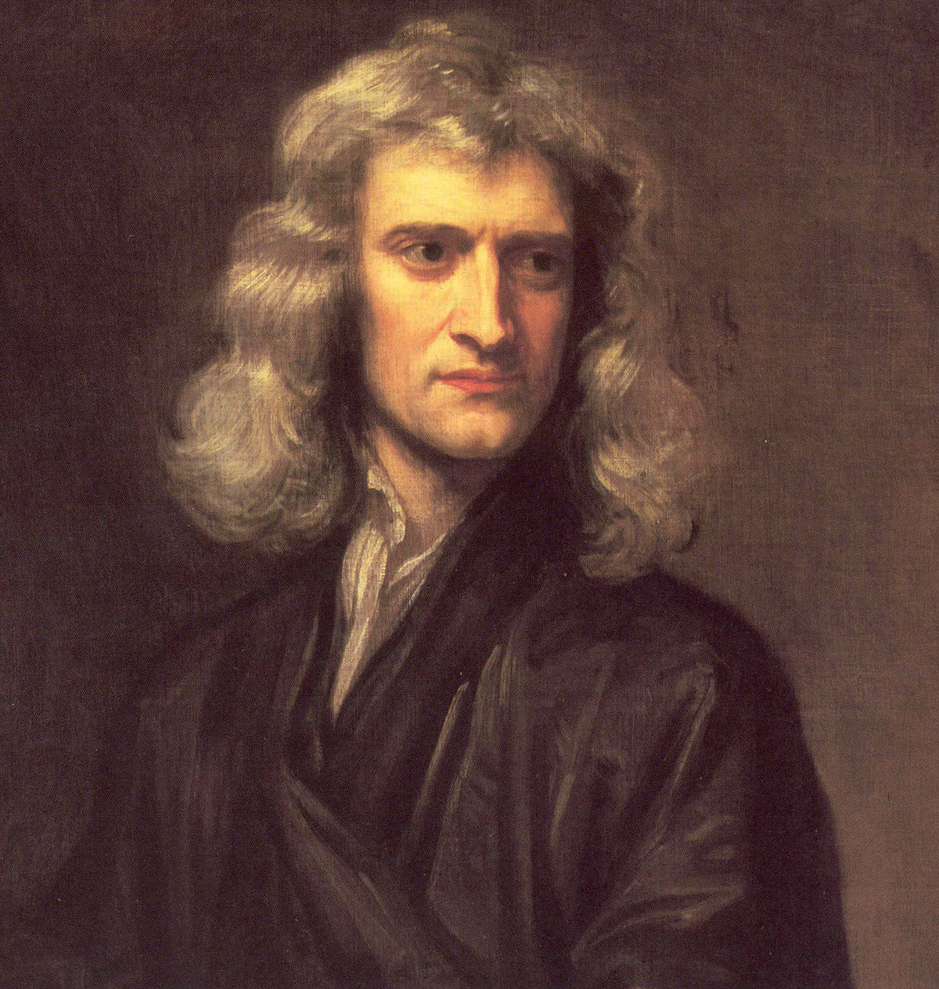
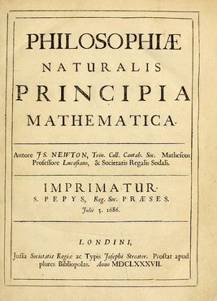
ЗАКОНЫ НЬЮТОНА
Исаак Ньютон (1642 – 1724):
Определение 1. Количество материи (масса) есть мера тако- таковой, устанавливаемая пропорционально плотности и объему ее. Движение происходит, пока действует «побудительная причина» (сила), и в отсутствие силы прекращается.
Определение 2. Количество движения есть мера такового, устанавливаемая пропорционально скорости и массе.
Определение 3. Врожденная сила материи есть присущая ей способность сопротивления, по которой всякое отдельно взятое тело, поскольку оно предоставлено самому себе, удерживает свое состояние покоя или равномерного прямолинейного движения.
Определение 4. Приложенная сила есть действие, производи- производимое над телом, чтобы изменить его состояние покоя или равно- равномерного прямолинейного движения.
Закон 1. Всякое тело продолжает удерживаться в своем состоянии покоя или равномерного и прямолинейного движения, пока и поскольку оно не понуждается приложенными силами изменить это состояние.
Закон 2. Изменение количества движения пропорционально приложенной движущей силе и происходит по направлению той прямой, по которой эта сила действует.
Закон 3. Действию всегда есть равное и противоположное противодействие, иначе — воздействие двух тел друг на друга между собою равны и направлены в противоположные стороны.
Д.В. Сивухин. Общий курс физики. Т.I МЕХАНИКА- 4-е изд., стереот. – М.: ФИЗМАТЛИТ; Изд-во МФТИ, 2002. – 560c. ISBN 5-9221-0228-1 (ФИЗМАТЛИТ), ISBN 5-98155-087-3 (Изд-во МФТИ). Глава 2. Законы Ньютона, перевод акад. А.Н. Крылова

Slide 4
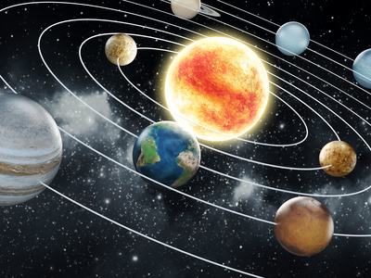
ЗАКОН ИНЕРЦИИ. ИНЕРЦИАЛЬНАЯ СИСТЕМА ОТСЧЕТА
Закон 1 (Закон инерции Галлилея). Тело (материальная точка), не подверженное внешним воздействиям, либо находится в покое, либо движется прямолинейно и равномерно.
Если на тело не действуют никакие силы, то такое тело называется свободным телом и его движение, также называют свободным или движением по инерции.
В более общей формулировке вводится понятие свободного пространства, т.е. пространство в котором отсутствуют какие-либо силовые взаимодействия, в том числе и полевые взаимодействия. Тогда тело, помещенное в такое пространство, называется свободным и его движение называется свободным.
ПОСТУЛАТ. Существует система отсчета, в которой все свободные тела движутся равномерно и прямолинейно. Такая система отсчета называется инерциальной.
Закон 1 (Закон инерции Галлилея). В инерциальной системе отсчета тело либо находится в покое, либо движется прямолинейно и равномерно.

Slide 5
СВОБОДНОЕ ПРОСТРАНСТВО и ИНЕРЦИАЛЬНАЯ СИСТЕМА ОТСЧЕТА
свободное пространство, т.е. пространство в котором отсутствуют какие-либо силовые взаимодействия.
На макроуровне
На микроуровне
Гравитационное взаимодействие
Электромагнитное взаимодействие
Сильное взаимодействие
Слабое взаимодействие
Сила – это мера взаимодействия между телами или телами и полем.
Сила является векторной величиной и определяет меру механического воздействия на тело со стороны других тел и/или полей, в результате которого тело получает ускорение или изменяет свою форму и/или размеры.
Для большого класса задач на масштабах намного меньших чем размеры Земли, с хорошей точностью, систему связанную с поверхностью Земли можно считать инерциальной.
Для масштабов солнечной системы гелиоцентрическую систему можно считать инерциальной.

Slide 6
МАССА И ИМПУЛЬС
Масса – способность тела «противостоять» изменению его скорости (движения, количеству движения).
Инертная масса = гравитационной массе
Масса понятие первичное, не сводимое к другим понятиям
ЧТО ТАКОЕ МАССА?
КАК ИЗМЕРИТЬ МАССУ?
ОПЫТНЫЙ ФАКТ
в векторном виде
При условии замкнутости системы и

Slide 7
МАССА И ИМПУЛЬС
ЗАКОН СОХРАНЕНИЯ ИМПУЛЬСА. В замкнутой системе тел для нерелятивистских скоростей импульс системы остается постоянным

Slide 8
ВТОРОЙ ЗАКОН НЬЮТОНА
Закон 2 (Второй закон Ньютона). В инерциальной системе отсчета производная импульса материальной точки по времени равна действующей на нее силе.
УРАВНЕНИЯ ДВИЖЕНИЯ
Математическая запись второго закона Ньютона – это обыкновенные дифференциальные уравнения второго порядка – уравнения движения. Решение уравнений движения – закон движения.

Slide 9
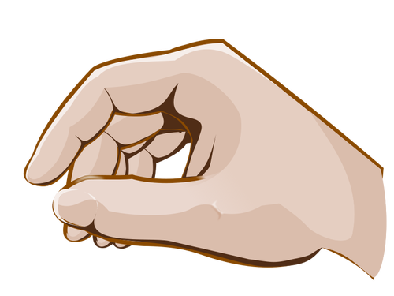
*ИМПУЛЬС СИЛЫ
Импульс силы
Приращение импульса системы (материальной точки) равно импульсу геометрической суммы всех действующих на систему (материальную точку) сил.
Медленно тянем
Быстро тянем
см. Д.В. Сивухин т.1 «Механика», Гл. 3, § 18

Slide 10
ХАРАКТЕРНЫЕ МАССЫ В ПРИРОДЕ

Slide 11
ЗАДАЧА МЕХАНИКИ
По уравнениям движения найти закон движения, т.е. зная силы, действующие на тело найти траекторию.
ЗАКОН ДВИЖЕНИЯ
ТРАЕКТОРИЯ
УРАВНЕНИЯ ДВИЖЕНИЯ
УРАВНЕНИЯ ДВИЖЕНИЯ
Для нахождения решения необходимо знать начальные условия, т.е. положение тела в тачальный момент времени и его скорость в начальный момент времени.

Slide 12
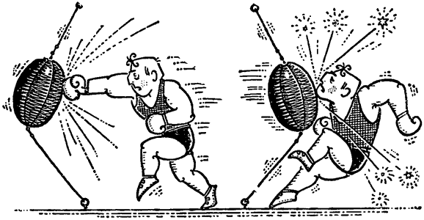
ТРЕТИЙ ЗАКОН НЬЮТОНА
Закон 3 (Третий закон Ньютона). Силы взаимодействия двух тел (материальных точек) равны по модулю, противоположны по направления и действуют вдоль прямой их соединяющей.
Всякому действию соответствует равное и противоположно направленное противодействие.

Slide 13
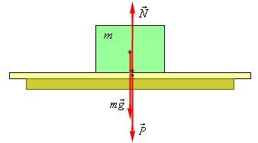
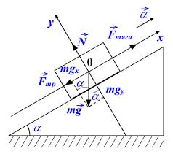
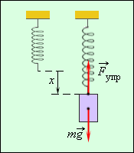
ОСНОВНЫЕ ВИДЫ СИЛ
СИЛА ТЯЖЕСТИ – сила притяжения, испытываемая телом в системе отсчета, связанной с Землей.
ВЕС– сила, с которой тело действует на подвес или опору, называется весом тела
СИЛА РЕАКЦИИ ОПОРЫ– сила, вызванная давлением другого тела и направленная в противоположную сторону.
СИЛА ТРЕНИЯ – сила возникающая при соприкосновении поверхностей. Сила трения ПОКОЯ – равна по величине и противоположна внешней силе. Сила терния покоя не может превосходить некоторой максимальной величины. Сила трения СКОЛЬЖЕНИЯ возникает между движущимися друг относительно друга объектами.
СИЛА УПРУГОСТИ – сила притяжения, испытываемая телом в системе отсчета, связанной с Землей.

Slide 14
СИСТЕМЫ ЕДИНИЦ
В механике вводится три независимые единица измерения
Масса – М
Длина – L
Время - Т
СИ
СГС
Масса – М - кг
Длина – L - м
Время – Т - с
Масса – М - г
Длина – L - см
Время – Т - с

